Slide 1
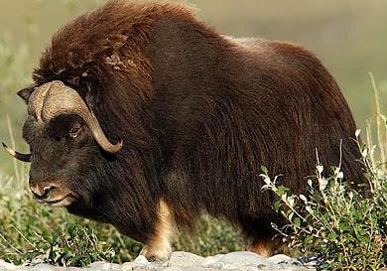
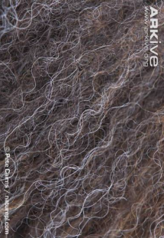
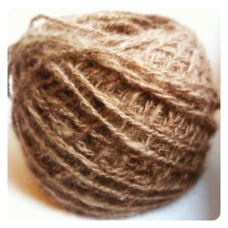
Овцебык
Овцебыков разводят на Аляске и в горах Средней Азии.
«Квивиут»
так называется шерсть овцебыка,
она в 7-8 раз мягче и теплее кашемира .

Slide 2
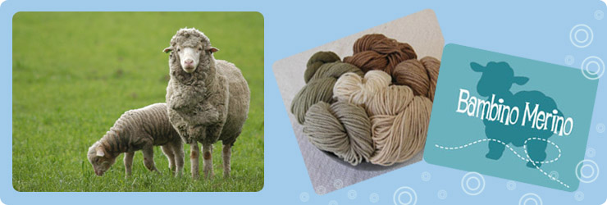
Шерсть «мерино» получают от овец мериносовых пород.
Таких овец разводят в Австралии и Новой Зеландии.
обладает поистине уникальными качествами - согревает, успокаивает, снимает усталость и стресс.

Slide 3
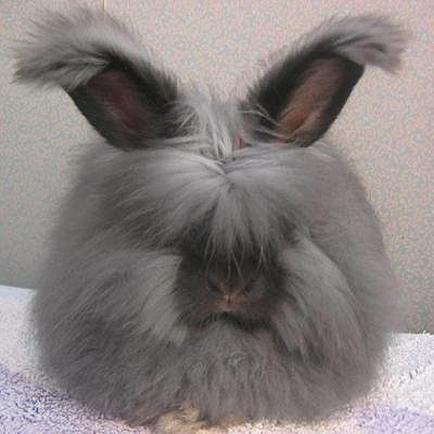
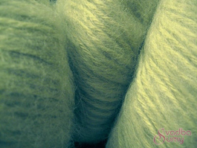
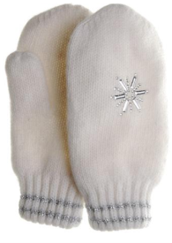
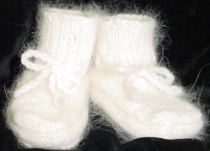
Ангорский кролик
Шерсть называется Ангора
Тонкая, лёгкая, пушистая, шелковистая, мягкая и при этом очень прочная и тёплая.

Slide 4
Основные виды шерсти
Овечья
Верблюжья
Лама
Альпака
Викунья
Мохер
Кашемир
Квивут
Мерино
Ангора

Slide 5
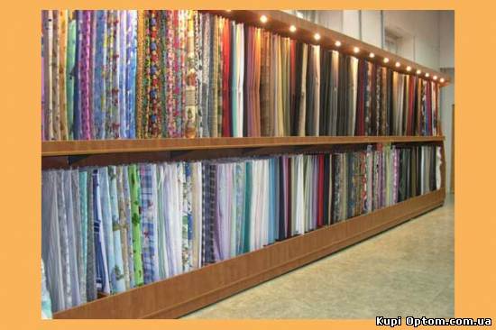
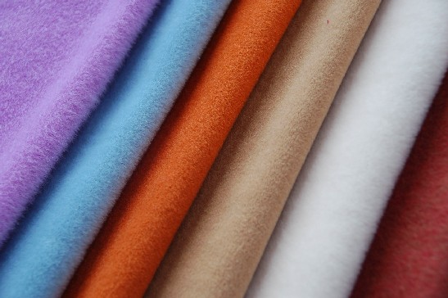
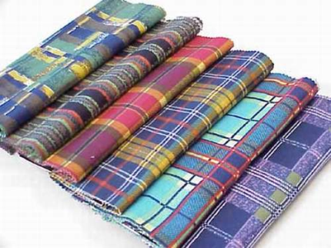
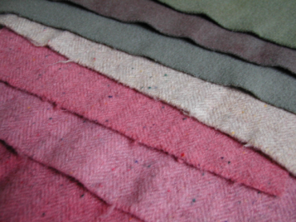
Шерстяные ткани

Slide 6
Свойства шерстяных тканей
Физико-механические:
прочность - средняя
сминаемость – малая
драпируемость – средняя
Гигиенические :
гигроскопичность – большая
пылеёмкость - большая
теплозащита - высокая
Технологические :
усадка - значительная
осыпаемость нитей - средняя
раздвижка нитей в швах - средняя

